Slide 1

Logistika
-
Doprava 2. část
Cílem přednášky je pojednat o rozličných faktorech ovlivňujících rozvoj sektoru dopravy
.
Šárka Čemerková
Garant a přednášející předmětu

Slide 2
Logistika
-
Doprava 2. část
Faktory ovlivňující vývoj dopravního sektoru
Globalizace dopravy
Dopravní strategie EU
Regulace v dopravě
Tarifní systémy
Řízení dopravy v podniku
.
Struktura přednášky

Slide 3
Doprava vs. přeprava
zajištění přepravy zahrnuje :
  výběr způsobu dopravy
  výběr přepravní trasy
  zajištění toho, aby nebyly překročeny předpisy země, kde doprava probíhá
  výběr dopravce

Slide 4
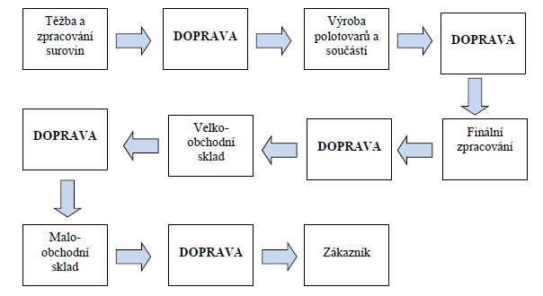
Doprava

Slide 5
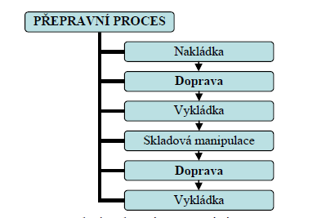

Slide 6
Dopravce
provozovatel dopravy
realizuje vlastní přemísťování v prostoru a čase prostřednictvím dopravních prostředků
producent i realizátor dopravních služeb na trhu, tzn. prodávající dopravní služby

Slide 7
Přepravce
zákazník dopravce - výrobce, obchodník, exportér, importér
často samotný vlastník hmotného zboží
může být sám sobě dopravcem, vlastní-li vozový park (vlastní nebo pronajatý) a provozuje-li přepravu pro vlastní potřebu
pokud nevlastní přepravce vozový park, zpravidla vstupují do vztahu subjekty obstarávající přepravu - zasílatelé, zprostředkovatelé, asociace přepravců aj.

Slide 8
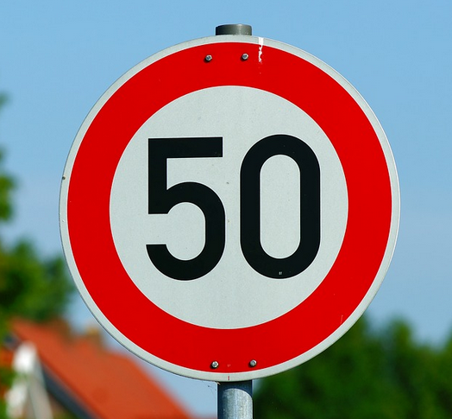
Rychlost dopravy
rychlost dopravního prostředku v určitém úseku dopravní cesty
maximální rychlost vs. rychlost průměrná
v dopravní geografii se používá průměrná rychlost dopravního prostředku mezi dvěma místy včetně pobytu na zastávkách

Slide 9
Rychlostí přepravy
v nákladní dopravě celková doba, po niž trvá přeprava zboží (zásilky) z místa na místo určení, včetně doby nutné k překládce
v osobní dopravě jde o dobu, jež uplyne od nástupu cesty do jejího ukončení, včetně přestupů a doby strávené čekáním na přípojné spoje

Slide 10
Faktory, které formují budoucí vývoj dopravního sektoru
Politické aspekty
Ekonomické aspekty
Technické aspekty
Sociální aspekty
Ekologické aspekty

Slide 11
Faktory, které formují budoucí vývoj dopravního sektoru
Politické aspekty
Ekonomické aspekty
Technické aspekty
Sociální aspekty
Ekologické aspekty

Slide 12
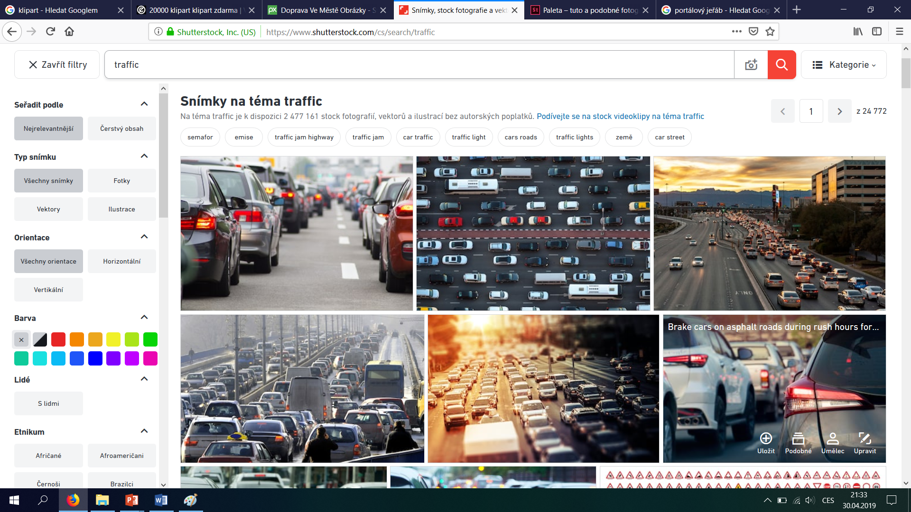
Migrace
Vývoj měst
Problémy meziměstské dopravy
Problémy dopravy ve městech
Financování investic do dopravy
Plánování

Slide 13
  Globalizace přepravy
v mezinárodní přepravě je nejdůležitější doprava letecká a lodní
vnitrostátně dominuje silniční a železniční doprava
významné rozdíly mezi jednotlivými státy

Slide 14
v Evropě existuje státní vlastnictví železnic nebo subvence železnic ze strany státu
v Japonsku a v Evropě se v porovnání s USA a Kanadou využívá v mnohem větší míře lodní doprava
náklady na mezinárodní přepravu představují mnohem vyšší podíl na hodnotě produktu, než je tomu u nákladů na vnitrostátní přepravu

Slide 15
Intermodální přeprava:
  přepravní proces realizovaný s využitím minimálně dvou různých druhů dopravy a současně zachováním jedné integrované manipulační jednotky na celé přepravní trase, organizovaný pouze jedním operátorem
  i přes vyšší náklady na manipulaci (překládku) s přepravními prostředky (např. kontejnery), celkovým výsledkem je úspora nákladů a vyšší úroveň ZS

Slide 16
Dopravní strategie EU - Doprava 2050 (Bílá kniha o dopravě)
snaha vytvořit na území EU konkurenceschopný dopravní systém, který zlepší mobilitu, odstraní závažné bariéry v klíčových oblastech (snížit závislost Evropy na ropě, do 2050 snížit emise uhlíku v dopravě o 60%)
10 strategických cílů:
  Cíl 1: Snížit používání „konvenčně poháněných“ automobilů v městské dopravě do roku 2030 na polovinu; vyřadit je do roku 2050; do roku 2030 MHD bez CO².

Slide 17

  Cíl 3: 30% silniční přepravy nákladu nad 300 km do roku 2030 převést na jiné druhy dopravy (železniční, lodní), do 2050 více než 50%.
  Cíl 4: Dokončit do roku 2050 evropskou vysokorychlostní železniční síť. Ztrojnásobit do roku 2030 délku stávajících vysokorychlostních železničních sítí a udržovat hustou železniční síť ve všech členských státech. Většina objemu přepravy cestujících na střední vzdálenost by do roku 2050 měla probíhat po železnici.

Slide 18
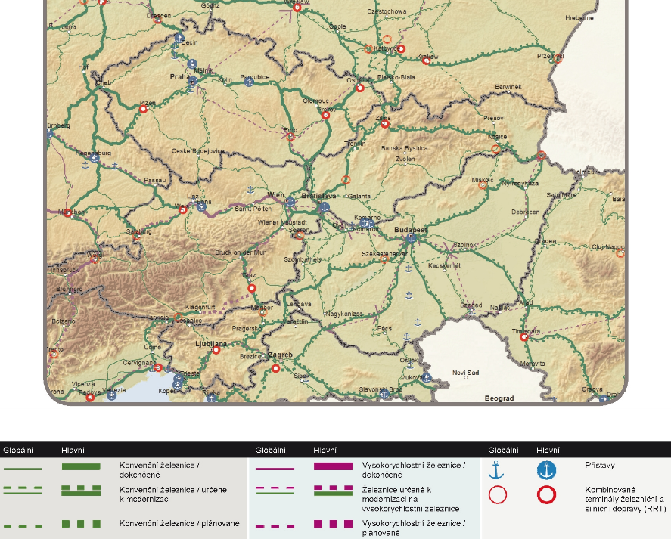

Slide 19
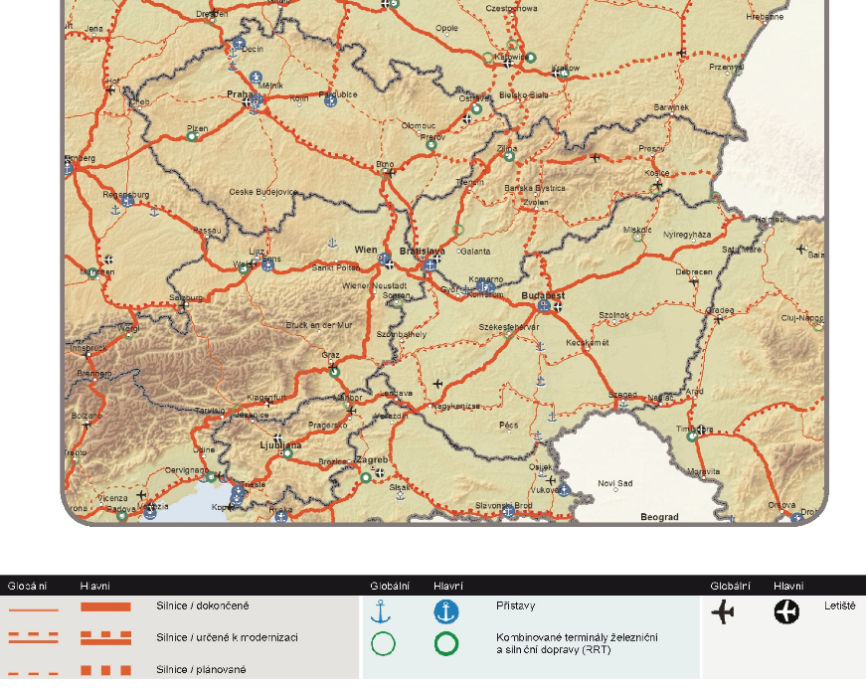

Slide 20
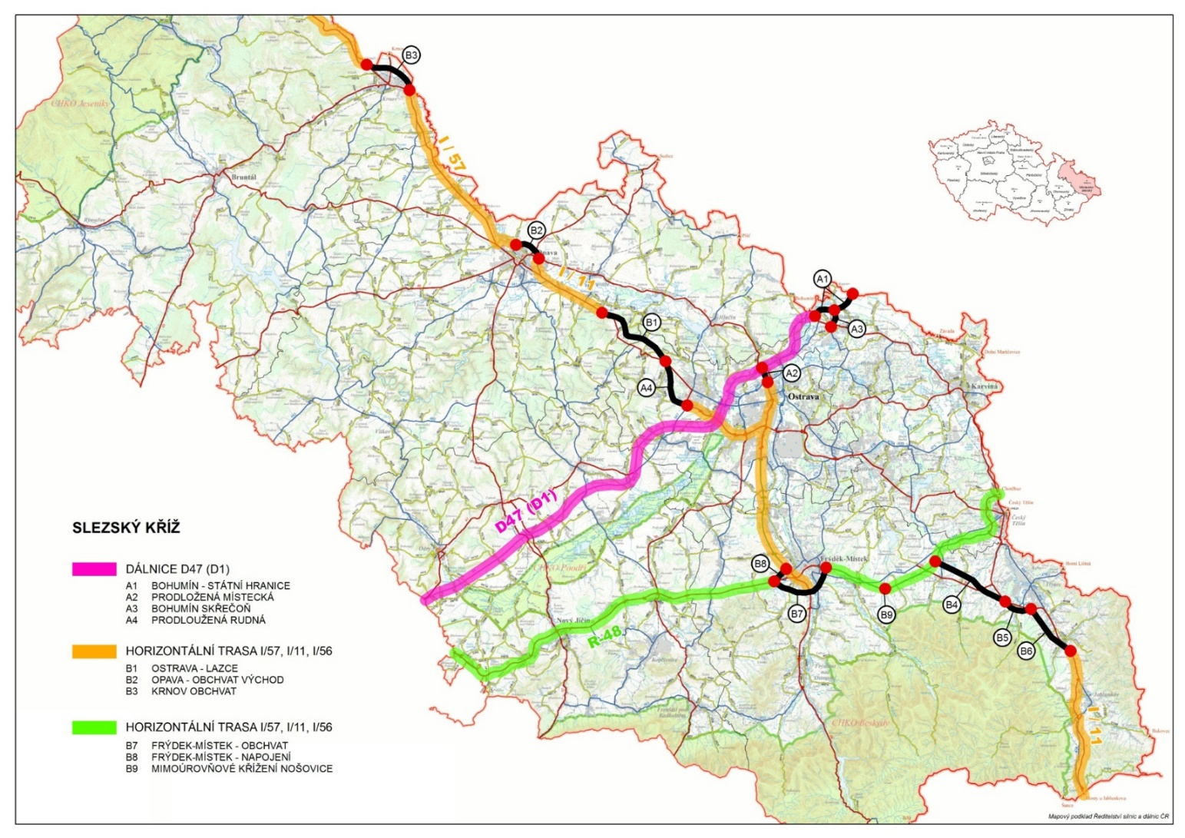

Slide 21
  Regulace v oblasti dopravy
  Formy regulace dopravy:
  multilaterální dohody
  mezinárodní bilaterální dohody
  národní normy, legislativa

Slide 22
Regulace v silniční dopravě
zákon č. 111/1994 Sb., o silniční dopravě (ve znění jeho pozdějších novelizací a prováděcích předpisů)
zákon č. 361/2000 Sb., o provozu na pozemních komunikacích a o změnách některých zákonů (zákon o silničním provozu)
zákon č. 56/2001 Sb., o podmínkách provozu vozidel na pozemních komunikacích (zákon o pojištění odpovědnosti z provozu vozidla)

Slide 23
zákon č. 13/1997 Sb., o pozemních komunikacích
zákon č. 238/2002 Sb. , o získávání a zdokonalování odborné způsobilosti k řízení motorových vozidel
CMR:
  je úmluva o přepravní smlouvě v mezinárodní silniční dopravě
  standardní nákladní list, tzv. „camrák“
TIR:
  je dohoda, na jejím základě byl v řadě evropských a japonských zemí zaveden systém zajištění, který měl pokrývat případná cla a jiné poplatky ze zboží přepravovaného v Evropě a v rámci mezinárodního obchodu

Slide 24
ADR:
  evropská dohoda o mezinárodní silniční přepravě nebezpečných věcí
  upravuje, za jakých podmínek je možno zboží přepravovat, bezpečnostní normy apod.
ATP:
  dohoda o mezinárodních přepravách zkazitelných potravin a specializovaných prostředcích určených pro tyto přepravy
  stanovuje normy pro mezinárodní silniční i železniční dopravu

Slide 25
AETR:
  evropská dohoda o práci osádek vozidel v mezinárodní silniční dopravě
  určuje podmínky vztahující se na profesionální účastníky silničního provozu (věkové i profesionální požadavky na řidiče, určuje dobu maximální dobu řízení, přestávky řidičů a výjimky z těchto pravidel)

Slide 26
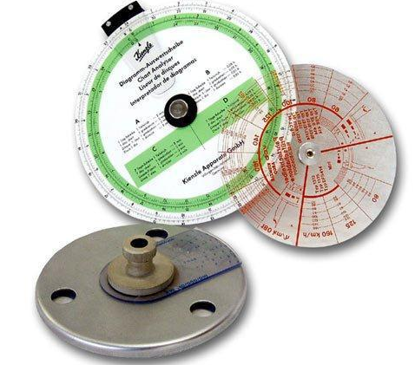
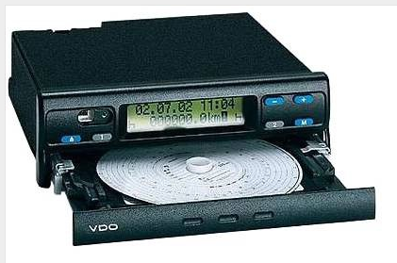
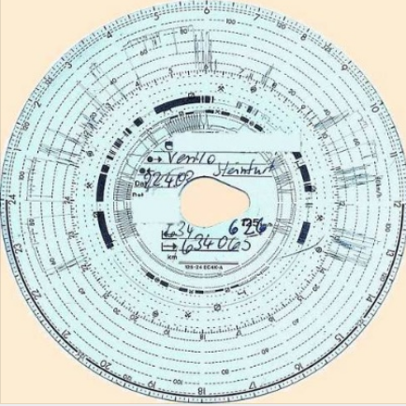

Slide 27
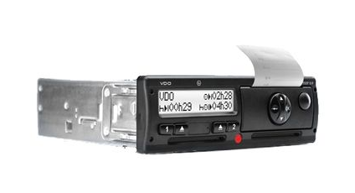
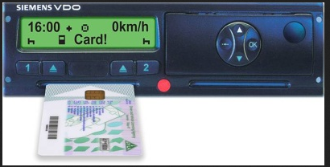

Slide 28
  Mýtní systémy
zpoplatnění užívání pozemních komunikací pomocí elektronického sledování pohybu vozidel
nutnost vybavit sledovaná vozidla palubní jednotkou – pro každý stát samostatná
platba za skutečně ujeté kilometry – diferencováno dle ročního období a dle ekologické zátěže vozidel

Slide 29
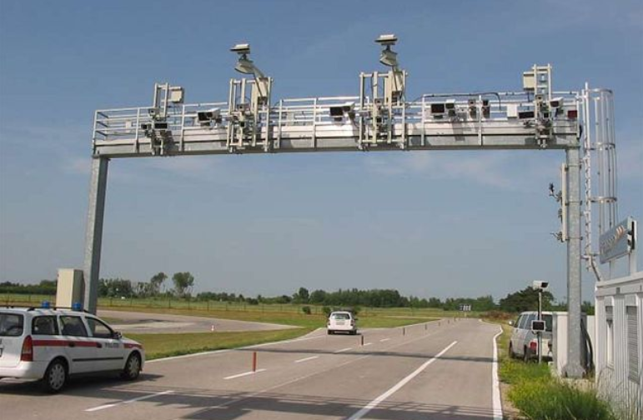
  dva základní typy systémů
  mikrovlnný systém – sledování pomocí mýtných bran se snímači mikrovlnného signálu a kamerami pro detekci pohybu vozidel
  satelitní systém – umožňuje celoplošné sledování vozidel nejen na speciálně vybavených komunikacích, ale v celém terénu
v Evropě dominují mikrovlnné systémy

Slide 30
první celoplošný mikrovlnný systém zavedlo Rakousko už v roce 2004, Česká republika v 2007
od roku 2009 je v ČR v provozu systém pro řízení dopravy, který umožňuje pomocí čidel a senzorů online sbírat data o dopravních proudech a informovat řidiče o aktuální situaci pomocí infotabulí u dálnice
od roku 2012 v provozu systém, který dokáže rozpoznat automobil jedoucí v protisměru

Slide 31
  Regulace v železniční dopravě
zákon č. 266/1994 Sb., o drahách
nařízení vlády o přepravním řádu pro veřejnou drážní nákladní dopravu č. 1/2000 Sb. - Železniční přepravní řád
úmluva o mezinárodní železniční přepravě (COTIF)
ATP

Slide 32
Regulace v letecké dopravě
zákon č. 49/1997 Sb., o civilním letectví
Úmluva o sjednocení některých pravidel o mezinárodní letecké dopravě (tzv. Varšavská úmluva)
Mezinárodního sdružení leteckých dopravců (IATA)
letecký nákladní list - Air Waybill (AWB)

Slide 33
  Regulace v říční dopravě
zákon č. 114/1995 Sb., o vnitrozemské plavbě
Úmluva o přepravě zboží po vnitrozemských vodních cestách CMNI

Slide 34
  Regulace v námořní dopravě
zákon č. 61/2000 Sb., o námořní plavbě
Mezinárodní úmluva o sjednocení některých pravidel ve věci konosamentů (Haagská pravidla 1924)
Úmluva OSN o námořní přepravě zboží (Hamburská pravidla) – systém pojetí odpovědnosti námořního dopravce za škodu
Notes:
Konosament jinak náložný list (anglicky Bill Of Lading, B/L) je cenný papír a dopravní dokument, používaný při přepravě nákladu po moři. Pro majitele představuje přepravní doklad i dispoziční právo (právo disponovat s nákladem) ke zboží, které je v konosamentu uvedeno. Konosament vydává dopravce (nebo jím zmocněná osoba: agent nebo kapitán lodi), který dopravu po moři provádí. Konosament se vydává na jméno, na řad (dnes nejčastěji), popř. na doručitele (dnes výjimečně). Jeho držitel (u konosamentu na jméno označený majitel, u konosamentu na řad poslední v řadě držitelů uvedených v rubopise) je oprávněn požadovat, aby mu dopravce vydal náklad v přístavu určení. Námořní konosament (port to port) kryje pouze přepravu po moři, multimodální konosament (multimodal transport document) kryje přepravu po moři i dále, až do konečného místa určení (final destination). Naloďovací neboli palubní konosament (on board) osvědčuje nalodění zboží na palubu lodi, přejímací konosament (receipt for carriage) vystavuje dopravce po převzetí nákladu k přepravě, ale ještě před jeho naložením na loď. V praxi se obvykle používá naloďovací konosament.

Slide 35
  Cenové a dodací podmínky dopravců
faktory ovlivňující přepravní ceny:
  faktory související s charakterem výrobku:
    hustota - poměr hmotnosti a objemu
    skladovatelnost výrobku
    snadnost/obtížnost manipulace
    finanční hodnota a ručení

Slide 36
  faktory související s charakterem trhu:
    míra konkurence
    rozmístění trhů
    povaha a rozsah vládních regulačních opatření
    rovnováha či nerovnováha dopravy směrem na určitý trh a směrem vně z určitého trhu
    sezónnost přesunů výrobků
    zda je výrobek přepravován pouze vnitrostátně nebo mezinárodně

Slide 37
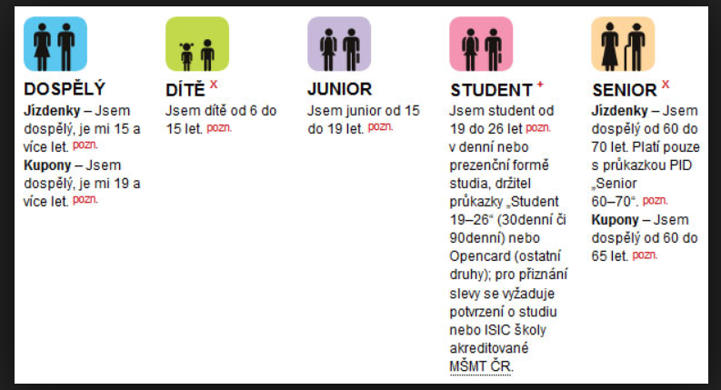
tarifní systémy:
  Naturální (nákladový) tarif
  Hodnotový tarif
  Vzdálenostní (kilometrický) tarif
  Časový tarif
  Výkonový tarif
  Prostorový tarif
  Hmotnostní tarif
  Kombinovaný tarif

Slide 38
  Řízení dopravy v podniku
mimopodniková doprava
vnitropodniková doprava:
  meziobjektová
  mezioperační
  operační

Slide 39
  cíle řízení dopravy v podniku:
  optimální využití
  vyšší stupeň servisu
  flexibilita
  transparentnost

Slide 40
Shrnutí přednášky
Umíte:
Popsat faktory ovlivňující vývoj dopravního sektoru
Popsat vybrané cíle Bílé knihy o dopravě
Vysvětlit význam a druhy regulace v dopravě
Charakterizovat tarifní systémy
Stručně popsat řízení dopravy v podniku

